Slide 1

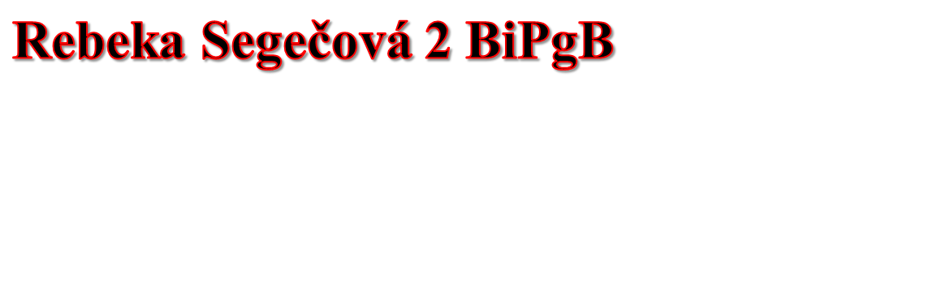

Slide 2

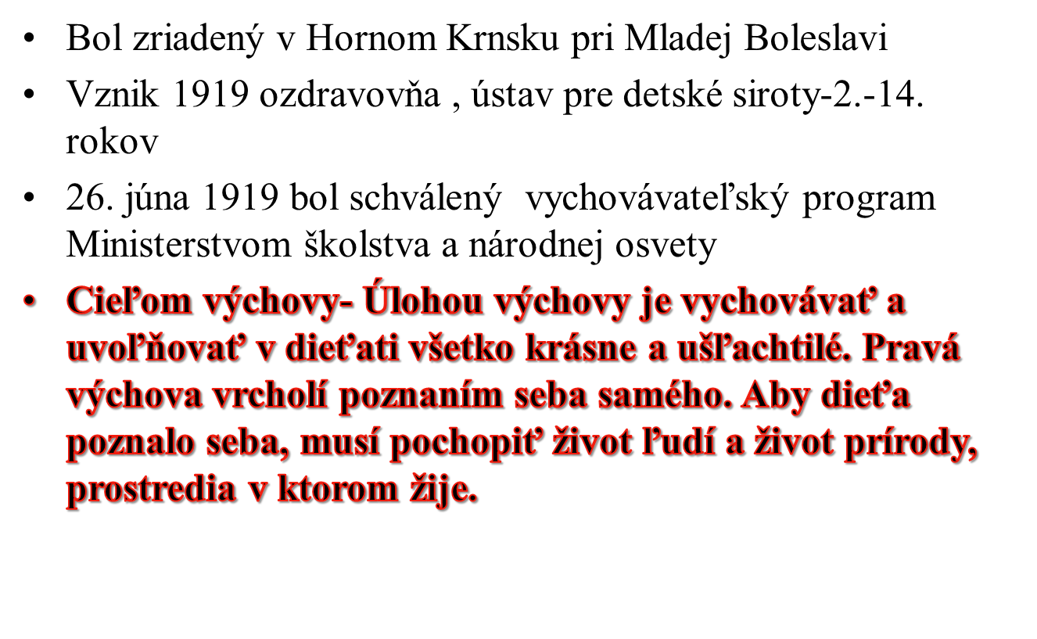

Slide 3
Od r. 1921 bola zriadená 2- triedna obecná zmiešaná škola
Rok 1923 rozkvet Domu detstva
Nebol vypracovaný pevný pracovný plán
Výchovno- vzdelávacie pôsobenie sa prispôsobovalo aktuálnej situácii, s cieľom slobodného individuálneho rozvoja jedinca
Hlavná vyučovacia metóda- Riadená a voľná hra
Hlavný prostriedok- Umelecké práce

Slide 4
Učitelia vychádzali z pedocentrických princípov lásky k dieťaťu a jeho voľnosti prejavu
Snažili sa o rozvoj schopností primeraných veku dieťaťa, estetického vnímania, o vypestovanie mravných kvalít a vzťahu vytvorením hodnotám
Úlohu učiteľa chápali ako úlohu umelca, pedagogika bola pre nich umením
Snažili sa pre siroty vytvoriť čo najbližšie napodobňujúce rodinné zázemie
Zánik Domu detstva júl 1924

Slide 5

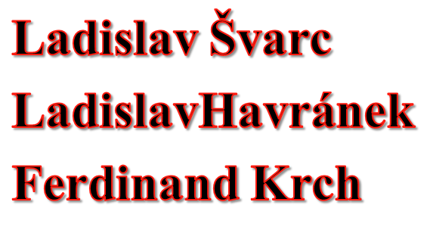

Slide 6


